Slide 1



Lecture 8
ArchiMate Mastering.
Business layer.
Lecturer T. Kovaliuk
https://www.cfin.ru/itm/EA_ArchiMate-lecture_5.pdf

Slide 2
Співвідношення шарів, аспектів мови і функціональних / предметних доменів

Slide 3
Ієрархія верхнього рівня концепції ArchiMate

Slide 4
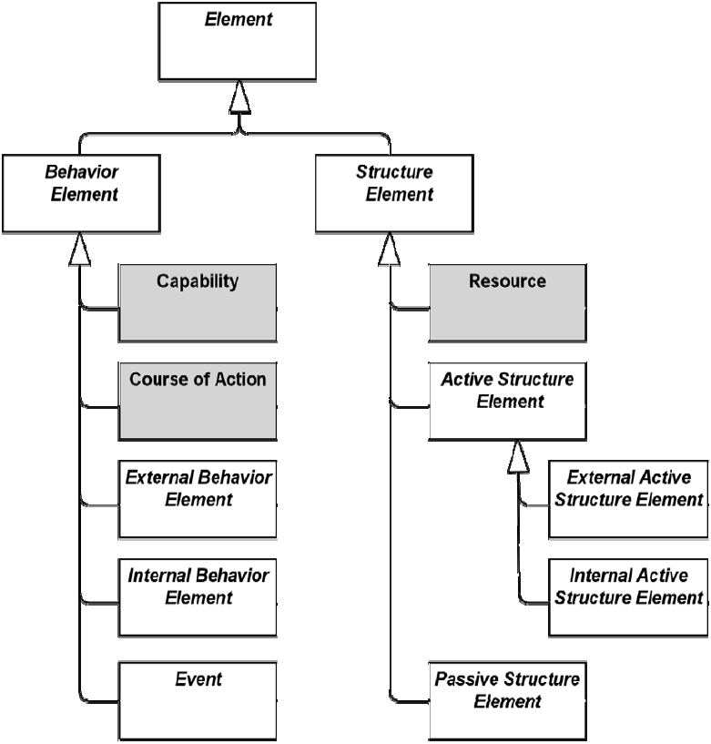
Ієрархія поведінки та структурні елементи

Slide 5
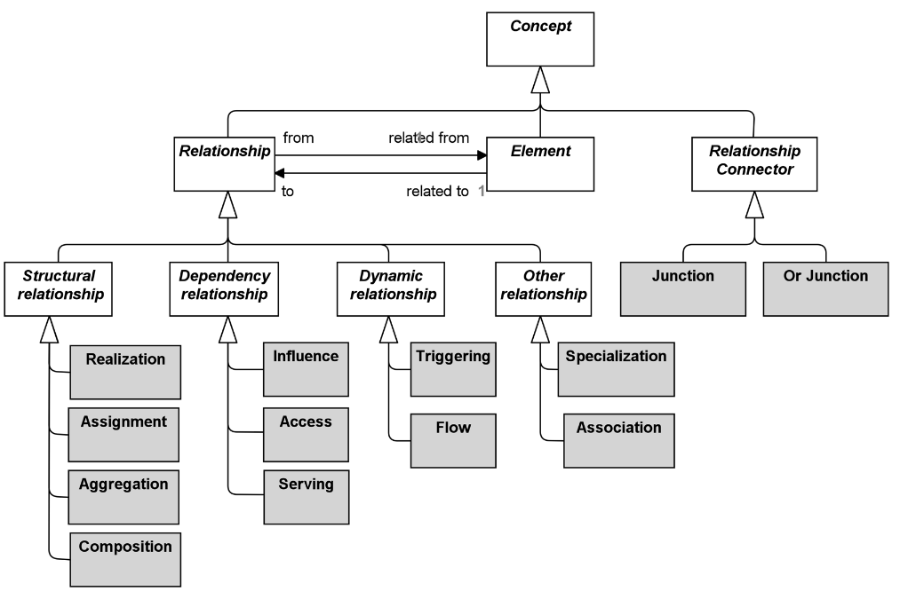
Огляд відношень з ArchiMate 3

Slide 6
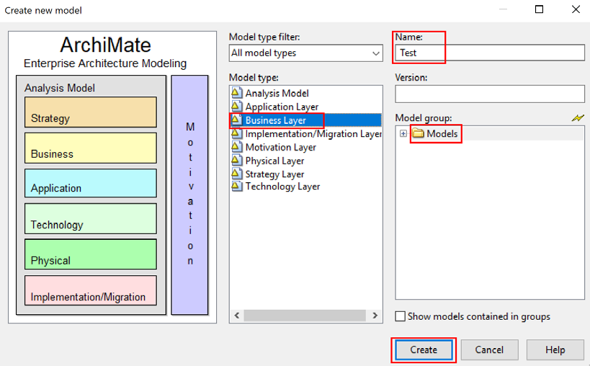
How to create a new model?
Choose the modeling component (sheet and pen icon)
• Model -> new
• Choose the model type
• Choose a name
• Choose a folder

Slide 7
Моделювання бізнес-архітектури
Елементи бізнес-шару.

Slide 8
Метамодель бізнес-шару

Slide 9
Базовий шаблон в бізнес-шарі
Базовий шаблон в бізнес-шарі також включає наступні 5 елементів:
Виконавець - Функціонал - Інтерфейс - Сервіс - Об'єкт

Slide 10
Базовий шаблон в бізнес-шарі
У бізнес-шарі Виконавцем може бути бізнес-роль або бізнес-виконавець,
Функціоналом - бізнес-функціонал або бізнес-процес (внутрішнє поведінку ділової ролі або бізнес-виконавця),
Інтерфейсом є бізнес-інтерфейс (спосіб, за допомогою якого бізнес-роль або
бізнес-виконавець взаємодіє із зовнішнім оточенням),
Сервісом - бізнес-сервіс (видима поведінка ділової ролі або бізнес-виконавця) і
Об'єктом - бізнес-об'єкт (сутність, з або над якою діє бізнес-функціонал або бізнес-процес).
Бізнес-шар також включає ряд додаткових інформаційних понять:
• продукт і пов'язаний з ним контракт,
• смислове значення бізнес-об'єктів,
• цінність продуктів і бізнес-сервісів,
• бізнес-подія,
• майданчик,
• образ об'єкта.
Тільки в бізнес-шарі є два основних елементи поведінки:
бізнес-функціонал і
бізнес-процес.

Slide 11
Активні структурні елементи. Бізнес-виконавець
Бізнес-виконавець визначається як організаційна сутність, здатна виконувати (демонструвати) поведінку через роль.
Бізнес-виконавці можуть представляти окремих людей (наприклад, службовців або клієнтів), але можуть представляти і групи людей (організаційні одиниці) і ресурси, у яких постійний статус всередині організації в довгостроковому періоді.
Типовий приклад: департамент або бізнес-одиниця.
Бізнес-виконавець може бути призначений однією або більше бізнес-ролям.
Бізнес-виконавець може представляти сутності поза підприємством, наприклад, споживачів або партнерів.
Бажана назва - іменник.

Slide 12
Бізнес-виконавець. Приклад
Страхова компанія представляється елементом «Бізнес-виконавець». До складу компанії входить два відділи - відділ страхування багажу і відділ страхування поїздок. Кожен з відділів також представляється елементом «Бізнес-
виконавець ».
Відділ страхування поїздок продає страховки на поїздки, тобто виконує бізнес-роль - «Продавець страховок на поїздки». У цій ролі відділ страхування поїздок здійснює бізнес-процес з виписування страхового поліса - «Виписати страховку на поїздку».
Даний бізнес-процес пропонує (реалізує) клієнту послугу страхування поїздок через сервіс страхування поїздок.
Клієнт також моделюється елементом «Бізнес-виконавець».

Slide 13
Бізнес-роль
Бізнес-роль визначається як деякий обов'язок (функція) щодо виконання певної поведінки, якій може бути призначений бізнес-виконавець.
Бізнес-роль це абстрактний бізнес-виконавець, відповідальний за певну поведінку.
Бізнес-роль може бути призначена одному або більше бізнес-процесів або бізнес-функціоналом.
Бізнес-роль корисна в організаційному сенсі: наприклад, в поділі праці всередині організації. Якщо взяти посадові інструкції, то в них використовують ролі, а не конкретні персони.
Бізнес-інтерфейс або інтерфейс програми можуть бути використані бізнес-роллю, і в той же час, бізнес-інтерфейс може бути частиною ділової ролі (через відношення композиції, яка не показано явно в позначенні інтерфейсу).
Бажана назва - іменник

Slide 14
Відношення між Бізнес-роллю та іншими елементами
Бізнес-роль може бути призначена бізнес-виконавцю,
Бізнес-роль може бути призначена бізнес-процесу або бізнес-функціоналу,
Бізнес-роль може використовувати бізнес-інтерфейс.

Slide 15
Бізнес-роль. Приклад
У прикладі показано, що бізнес-роль «Продавець страховок» виконується бізнес-виконавцем «Відділ страхування», а бізнес-роль «Покупець страховки» виконується бізнес-виконавцем «Клієнт».
У бізнес-ролі «Продавець страховок» є телефон, що забезпечує потрібний інтерфейс; у бізнес-ролі «Покупець страховки» є телефон у якості необхідного (запитуваного) інтерфейсу.

Slide 16
Спільна бізнес-діяльність
Спільна бізнес-діяльність визначається як об'єднання двох або більше бізнес-ролей, які спільно працюють для виконання колективної поведінки (бізнес-взаємодії)
Бізнес-процес або бізнес-функціонал інтерпретуються як внутрішня поведінка, призначена єдиній бізнес-ролі. Але поведінка може являти собою колективне зусилля, поведінку декількох бізнес-ролей. Це колективна поведінка представляється елементом «Спільна бізнес-діяльність».
Спільна бізнес-діяльність може бути призначена одному або більше бізнес-взаємодій.
На відміну від відділу (підрозділу) організації, який також може групувати ролі, у спільній бізнес-діяльності немає офіційного статусу всередині організації. Воно має на меті певну взаємодію між ролями.
Бажана назва елемента - іменник (можна залишати елемент неіменованого).

Slide 17
Спільна бізнес-діяльність. Приклад
У продажу страховок задіяні відділ продажів, що виконує роль з підтримки продажів, і відділи, що спеціалізуються на певному типі страхування. В даному випадку, відділ страхування багажу і відділ медичного страхування. Вони виконують ролі продавців страховок. У прикладі також показано, що одна роль може брати участь в більш, ніж однієї спільної бізнес-діяльності.

Slide 18
Бізнес-інтерфейс
Бізнес-інтерфейс визначається як точка, в якій бізнес-сервіс стає доступним оточенню
Поняття бізнес-інтерфейсу вводиться для моделювання місць або каналів (логічних або фізичних), в яких послуги, пропоновані бізнес-ролями, стають доступними оточенню.
Бізнес-інтерфейс може використовуватися бізнес-роллю. Бізнес-інтерфейс може бути частиною бізнес-ролі за допомогою відношення «композиція» (не відображається в стандартному позначенні).
Бізнес-інтерфейс розкриває функціональність бізнес-сервісу іншим бізнес-ролям (інтерфейс, що надається) або очікує функціональність від інших бізнес-сервісів (запитуваний інтерфейс).
Бізнес-інтерфейс може бути призначений одному або більше бізнес-сервісів і це означає, що ці сервіси розкриваються даними інтерфейсом. Один і той самий бізнес-сервіс може розкриватися через різні бізнес-інтерфейси. Наприклад, по пошті, по телефону або через інтернет.
Бажана назва елемента - іменник.

Slide 19
Бізнес-інтерфейс. Приклад
У прикладі показана продаж двох видів страхових продуктів (об'єднана страховка і страховка багажу) по двох бізнес-інтерфейсах: через кол-центр і веб-форму

Slide 20
Майданчик
Майданчик визначається як понятійна точка або область в просторі
Майданчик використовується для моделювання розподілу, поширення таких структурних елементів, як бізнес-виконавці, компоненти додатків і пристрої, за допомогою відношення «призначення» між елементом «майданчик» і структурним елементом.
Приклад. Фінансовий відділ і юридичний відділ розташовуються в головному офісі, а відділи з обробки претензій (позовів) знаходяться в місцевих офісах.

Slide 21
Елементи поведінки
Елементи поведінки в бізнес-шарі - це одиниці поведінки, що виконуються активними бізнес-елементами. До них відносяться:
бізнес-процеси,
бізнес-функціонали,
бізнес-взаємодії,
бізнес-послуги
бізнес-події.
Розрізняють зовнішню і внутрішню поведінку.
Внутрішня поведінка моделюється за допомогою бізнес-процесів, бізнес-функціоналів і бізнес-взаємодій.
Зовнішня поведінка моделюється за допомогою бізнес-сервісів, які реалізуються бізнес-процесами, бізнес-функціоналом і бізнес-взаємодіями.
Обидва поняття-бізнес-процес і бізнес-функціонал можуть бути використані для групування дрібніших бізнес-процесів / функціоналів, але ґрунтуються вони на різних умовах групування.
Бізнес-подія - це щось, що трапляється (зовні) і може впливати на бізнес-процеси, функціонали і взаємодії.

Slide 22
Бізнес-процес
Бізнес-процес визначається як елемент поведінки, який групує поведінку на основі деякого порядку дій з метою виробництва певного набору продуктів або послуг.
Бізнес-процес описує внутрішню поведінку, яку виконує бізнес-роль, яке потрібне для вироблення набору продуктів і послуг.
Зазвичай визначення бізнес-процесів здійснюється на основі продуктів і послуг, які пропонуються організацією. У порівнянні з бізнес-взаємодією, в яке залучені одна або більше бізнес-ролей, на даному рівні деталізації в бізнес-процес втягнута лише одна бізнес-роль.
Бізнес-процес може бути запущений будь-яким іншим бізнес-елементом поведінки або запускає будь-який інший елемент поведінки (наприклад, бізнес-подія, бізнес-процес, бізнес-функціонал або бізнес-взаємодія).
Бізнес-процес може мати доступ до бізнес-об'єктів. Бізнес-процес може реалізувати один або більше бізнес-сервісів і може використовувати (внутрішні) бізнес-сервіси або сервіси додатків.
Бізнес-роль або компонент додатків можуть бути призначені бізнес-процесу для того, щоб виконати цей бізнес-процес в ручному або автоматичному режимі відповідно.
Бажана назва елемента - дієслово в теперішньому часі, наприклад «обробити претензію».

Slide 23
Відношення між бізнес-процесом і іншими елементами
Бізнес-процес реалізує бізнес-сервіс;
Бізнес-процес обмінюється даними з іншими бізнес-процесами через відношення «передача»;
Бізнес-процес запускається бізнес-подією, іншим бізнес-процесом або бізнес-функціоналом;
Бізнес-процес запускає бізнес-подія, бізнес-функціонал або інший бізнес-процес;
Бізнес-процес призначається діловій ролі;
Бізнес-процес може бути частиною бізнес-функціоналу;
Бізнес-процес має доступ до бізнес-об'єкту (створює, читає, модифікує або руйнує бізнес-об'єкт);
Бізнес-процес використовує сервіс додатків.

Slide 24
Бізнес-процес. Приклад
Бізнес-процес «Виписати страховку» складається з трьох підпроцесів.
Кожен підпроцес запускає наступний за своєю чергою підпроцес
Бізнес-подія «Запит на страховку отримано» запускає перший підпроцес «Отримати запит».
Для виконання необхідної роботи призначена бізнес-роль «Продавець страховок».
Бізнес-процес «Виписати страховку» реалізує бізнес-сервіс «Сервіс оформлення страховок».
Бізнес-сервіс надається за допомогою 2-х інтерфейсів: по телефону і через веб-форму.

Slide 25
Бізнес-функціонал
Бізнес-функціонал визначається як елемент поведінки, який групує поведінку на основі обраного набору критеріїв (зазвичай це необхідні бізнес-ресурси та / або компетенції)
Як і бізнес-процес, бізнес-функціонал описує внутрішню поведінку, яку виконує бізнес-роль.
Однак, якщо поведінка бізнес-процесу ґрунтується на послідовності або потоці дій, необхідних для реалізації продукту або послуги, то бізнес-функціонал зазвичай групує поведінку відповідно до необхідних ресурсів, навичок, компетенцій, знань і т.п.
Бізнес-функціонал може бути запущений будь-яким іншим бізнес-елементом поведінки або запускає будь-який інший елемент поведінки (наприклад, бізнес-подія, бізнес-процес, бізнес-функціонал або бізнес-взаємодія).
Бізнес-функціонал може мати доступ до бізнес-об'єктів.
Бізнес-функціонал може реалізувати один або більше бізнес-сервісів і може використовувати (внутрішні) бізнес-сервіси або сервіси додатків.
Бізнес-роль або компонент додатків можуть бути призначені бізнес-функціоналу.
Бажана назва елемента - дієслівний іменник, наприклад, «обробка претензій» або «адміністрування».

Slide 26
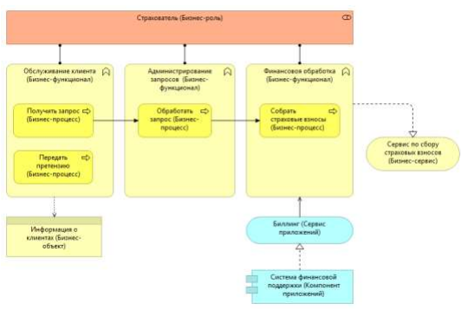
Бізнес-функціонал. Приклад
У трьох бізнес-функціоналах згрупований ряд бізнес-процесів.
Бізнес-роль «Страхувальник» призначена кожному функціоналу.
Функціонал «Обслуговування Споживача» використовує бізнес-об'єкт «Інформація про клієнтів».
Функціонал «Фінансова обробка» використовує сервіс додатків «Біллінг», який реалізується компонентом додатків «Система фінансової підтримки» і реалізує бізнес-сервіс «Сервіс зі збору страхових премій».

Slide 27
Особливості бізнес-процесів і бізнес-функціоналів
Бізнес-процес і бізнес-функціонал - два основних елементи для позначення бізнес-поведінки.
У більшості випадків можна використовувати будь-який з них.
Відношення між бізнес-процесами і бізнес-функціоналом може бути «багато до багатьох»
Зазвичай визначення бізнес-процесів здійснюється на основі продуктів і послуг, які пропонуються організацією.
Використовується бізнес-процес, якщо моделюється поведінка як причиннозв’язаний набір активностей, який при завершенні щось виробляє (продукт або послугу).
Бізнес-процес групує поведінку на основі «зовнішнього» параметра: результату виконання якихось активностей (аспект - що виробляється?).
Бізнес-функціонали визначаються на основі призначення ресурсів завданням і підтримки додатків.
Використовується бізнес-функціонал, якщо моделюється поведінка, як група активностей, пов'язаних з тими ж самими інструментами, навичками або тієї ж самої роллю, яка виконує бізнес-функціонал.
Бізнес-функціонали групує поведінку на основі «внутрішнього» параметра: які потрібні ресурси, здібності (аспект - що потрібно?).

Slide 28
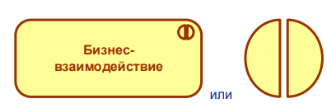
Бізнес-взаємодія
Бізнес-взаємодія визначається як елемент поведінки, який описує поведінку елемента «спільна бізнес-діяльність»
Бізнес-взаємодія подібно бізнес-процесу або бізнес-функціоналу. Але якщо процес / функціонал можуть бути виконані єдиною роллю, то бізнес-взаємодія виконується через спільну бізнес-діяльність декількох ролей.
Ролі в спільній бізнес-діяльності поділяють відповідальність за виконання бізнес-взаємодії.
Бізнес-взаємодія може бути запущена будь-яким іншим бізнес-елементом поведінки або запускає будь-який інший елемент поведінки (наприклад, бізнес-подія,бізнес-процес, бізнес-функціонал або бізнес-взаємодія).
Бізнес-взаємодія може реалізувати один або більше бізнес-сервісів і може використовувати (внутрішні) бізнес-сервіси або сервіси додатків.
Бізнес-взаємодія може мати доступ до бізнес-об'єктів.
Спільна бізнес-діяльність або спільна робота додатків можуть бути призначені бізнес-взаємодії.
Бажана назва елемента - дієслово в теперішньому часі.

Slide 29
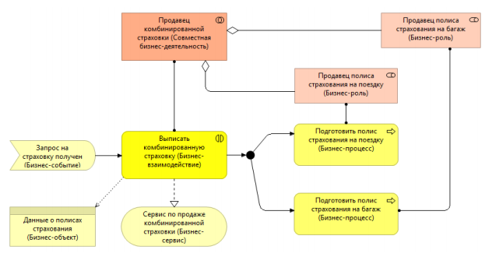
Бізнес-взаємодія. Приклад
У прикладі бізнес-взаємодія «Виписати комбіновану страховку» запускається бізнес-подією «Запит на страховку отримано». Бізнес-взаємодія «Виписати комбіновану страховку» виконується спільної бізнес-діяльністю «Продавець комбінованої страховки»
(Спільна робота двох бізнес-ролей - «Продавець поліса страхування на багаж» і «Продавець поліса страхування на поїздку»).
Бізнес-взаємодія «Виписати комбіновану страховку» використовує бізнес-об'єкт «Дані про полісах страхування» і реалізує бізнес-сервіс «Сервіс з продажу комбінованої страховки».
Далі бізнес-взаємодія запускає два бізнес-процесів - «Підготувати поліс страхування на поїздку» і «Підготувати поліс страхування на багаж», які виконуються відповідно бізнес-ролями «Продавець поліса страхування на поїздку» і «Продавець поліса страхування на багаж».

Slide 30
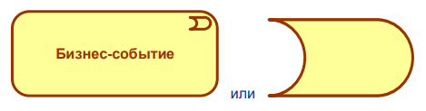
Бізнес-подія
Бізнес-подія визначається як щось, що трапляється (всередині або зовні) і впливає на поведінку (бізнес-процес, бізнес-функціонал, бізнес-взаємодію)
Бізнес-процеси та інші елементи бізнес-поведінки можуть бути запущені або перервані бізнес-подією.
Бізнес-процеси можуть викликати події, які запускають інші бізнес-процеси, бізнес-функціонали або бізнес-взаємодії.
Бізнес-подія в більшості випадків використовується для моделювання чогось, що запускає поведінку.
Бізнес-подія є миттєвою - вона не має терміну дії, тривалості (на відміну від бізнес-процесів, функціоналів і взаємодій).
Бізнес-подія може мати доступ до бізнес-об'єктів і може складатися з інших бізнес-подій.
Бажана назва елемента - дієслово в доконаному часі, наприклад, «претензія отримана»

Slide 31
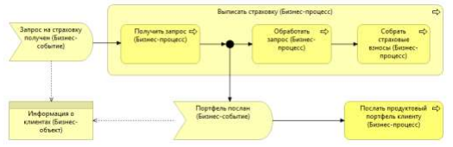
Бізнес-подія. Приклад
У прикладі бізнес-подія «Запит на страховку отримано» запускає бізнес-процес «Виписати страховку»
Запит на страховку супроводжується бізнес-об'єктом «Інформація про клієнтів».
Для того, щоб переконати споживача купити більше страхових продуктів, бізнес-процес «Отримати запит» запускає бізнес-подія «Портфель посланий» і бізнес-процес «Обробити запит».
У свою чергу бізнес-подія «Портфель посланий» запускає бізнес-процес «Послати продуктовий портфель клієнта».

Slide 32
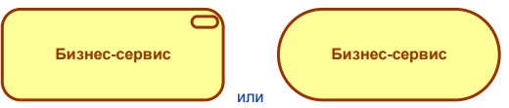
Бізнес-сервіс
Бізнес-сервіс визначається як сервіс, який задовольняє бізнес-потребу споживача (внутрішнього або зовнішнього по відношенню до організації)
Бізнес-сервіс забезпечує одиницю функціональності, яка значима з точки зору оточення. Ця функціональність доступна через один або більше бізнес-інтерфейсів.
Бізнес-сервіси можуть бути зовнішніми, зверненими до споживачів (наприклад, сервіс страхування поїздок), або внутрішніми сервісами, пов'язаними з підтримкою бізнесу.
Бізнес-сервіс реалізується одним або більше бізнес-процесами, бізнес-функціоналом або бізнес-взаємодіями, які виконуються бізнес-ролями або спільними бізнес-діяльностями відповідно.
Бізнес-сервіс може бути використаний бізнес-процесом, бізнес-функціоналом або бізнес-взаємодією.
Бізнес-процес, бізнес-функціонал або бізнес-взаємодія можуть реалізувати бізнес-сервіс.
Бізнес-інтерфейс або інтерфейс додатків можуть бути призначені бізнес-сервісу.
Бізнес-сервіс може мати доступ до бізнес-об'єктів.
З бізнес-сервісом асоціюється поняття «цінності».
Бажана назва елемента - віддієслівний іменник, наприклад, «обробка транзакцій»; або може бути використана назва, що містить слово «сервіс».

Slide 33
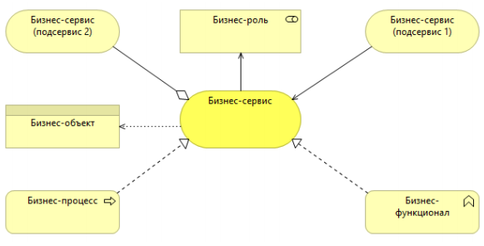
Відношення між бізнес-сервісами та іншими елементами
• Бізнес-сервіс реалізується бізнес-процесом або бізнес-функціоналом;
• Бізнес-сервіс використовується бізнес-роллю;
• Бізнес-сервіс має доступ до бізнес-об'єкту (створює, читає, модифікує або руйнує бізнес-об'єкт);
• Бізнес-сервіс може складатися з інших бізнес-сервісів і може використовувати інші бізнес-сервіси

Slide 34
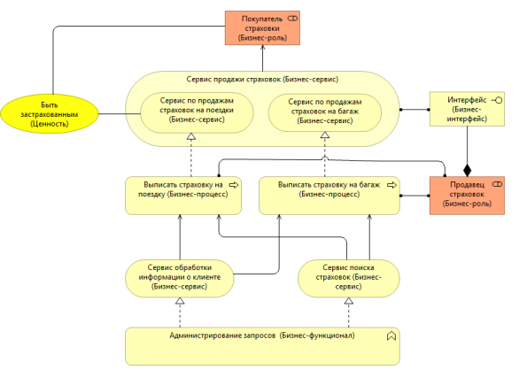
Бізнес-сервіс. Приклад
Функціонал «Адміністрування запитів» виступає як постачальник внутрішніх бізнес-сервісів.
Це «Сервіс обробки інформації про клієнта» і «Сервіс пошуку страховок», які використовуються бізнес-процесами по виписці страховок.
У свою чергу, бізнес-процеси реалізують зовнішній бізнес-сервіс «Сервіс продажу страховок». Цей сервіс доступний через інтерфейс продавця страховок

Slide 35
Пасивні структурні елементи
Пасивні структурні елементи в бізнес-шарі представляють важливі з точки зору бізнесу поняття.
Ці поняття активно використовуються в різних бізнес-областях.
До пасивних елементів відносяться:
Бізнес-об’єкт
Образ об’єкта
Змістове значення
Цінність
Продукт
Контракт

Slide 36
Бізнес-об'єкт
Бізнес-об'єкт визначається як пасивний елемент, який має значимість з точки зору бізнесу.
Бізнес-об'єкти - це «інформаційні» або «понятійні» елементи, через які здійснюється подання певних бізнес-областей.
У більшості випадків бізнес-об'єкт використовується для моделювання типів об'єктів, екземпляри яких можуть існувати всередині організації.
Зазвичай бізнес-об'єкт - це деяке абстрактне поняття, що створюється або використовується бізнес-процесом (функціоналом) (наприклад, рахунок, платіж, замовлення). Тобто зазвичай бізнес-об'єкт використовується для подання інформаційних активів, які є значущими з точки зору бізнесу.
Але бізнес-об'єкт може представляти і фізичні об'єкти.
Бізнес-об'єкти пасивні в тому сенсі, що вони не запускають і не виконують елементи поведінки.
Бізнес-об'єкт може бути реалізований образом об'єкта, об'єктом даних або і тим і іншим.
До бізнес-об'єктів можуть мати доступ бізнес-процеси, функціонали, взаємодії, події і сервіси.
У разі інформаційних об'єктів вони можуть створюватися, читатися і записуватися.
Бізнес-об'єкт може мати відношення «асоціація», «спеціалізація», «об'єднання» і «композиція» з іншими бізнес-об'єктами.
Бажана назва елемента - іменник.

Slide 37
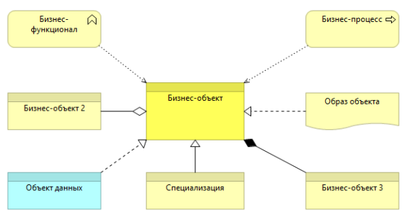
Відношення між бізнес-об'єктами та іншими елементами
Бізнес-об'єкт створюється, читається, модифікується або руйнується бізнес-процесом або бізнес-функціоналом (через відношення «доступ»);
Бізнес-об'єкт може мати спеціалізації (відношення «спеціалізація»);
Бізнес-об'єкт може реалізуватися образом об'єкта (відношення «реалізація»);
Бізнес-об'єкт може об'єктом даних;
Бізнес-об'єкт може входити до складу інших бізнес-об'єктів (через відношення «об'єднання»);
Бізнес-об'єкт може складатися з інших бізнес-об'єктів (через відношення «композиція»)
доступ
композиція
об'єднання
реалізація
спеціалізація

Slide 38
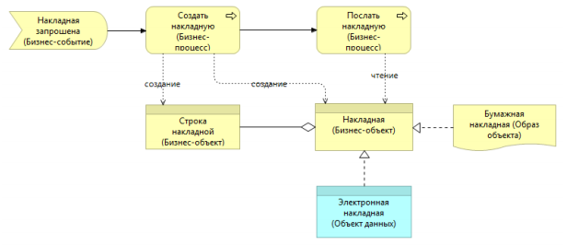
Бізнес-об'єкт. Приклад
У прикладі бізнес-процес «Створити накладну» створює накладну і рядки накладної. Бізнес-об'єкт «Накладна» об'єднує бізнес-об'єкти «Рядок накладної».
Показані дві можливі реалізації бізнес-об'єкта: через об'єкт даних «Електронна накладна» і через образ об'єкта «Паперова накладна».

Slide 39
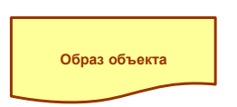
Образ об'єкта
Образ об'єкта (Образ) визначається як форма інформації, що сприймається та міститься в бізнес-об'єкті
Образи (наприклад, повідомлення або документи) - це зрозумілі носії інформації, що сприймаються, пов'язані з бізнес-об'єктами, або реальні фізичні об'єкти.
Образи можна класифікувати різними способами, наприклад, за типами носія (електронний, паперовий, звуковий) або за форматами (HTML, ASCII, pdf, rtf).
Один образ може реалізувати один або більше бізнес-об'єктів.
Один бізнес-об'єкт може мати кілька різних образів.
Можна сказати, що образ об'єкта - це ще один спосіб реалізації, представлення бізнес-об'єкта

Slide 40
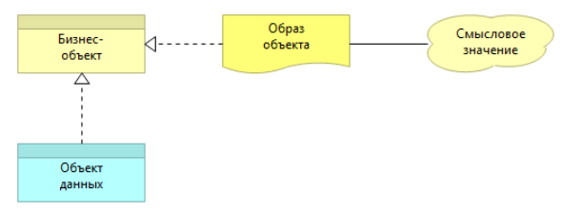
Образ об'єкта
Це такий спосіб реалізації, який може бути загальним, розділений з іншими (роздруківка, PDF файл, веб-сторінка).
З образом об'єкта може бути пов'язано смислове значення.
Смислове значення - це опис, яке висловлює намір Образа.
Різні варіанти можуть нести по суті однакове значення. Наприклад, різні документи (веб-документ, що заповнена паперова форма, звіт про контакт з клієнтом) можуть містити ті самі значення.
Бажана назва елемента - іменник

Slide 41
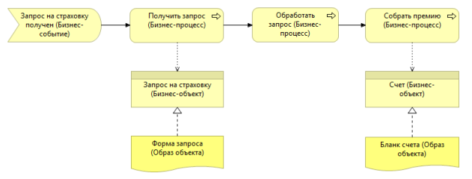
Образ об'єкта. Приклад
У прикладі показані бізнес-об'єкт «Запит на страховку» і бізнес-об'єкт «Рахунок», які реалізовані (представлені) у вигляді паперових документів «Форма запиту» і «Бланк рахунку» відповідно

Slide 42
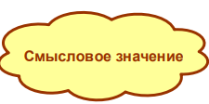
Смислове значення
Смислове значення визначається як знання або експертиза, виражена бізнес-об'єктом або чином об'єкта з урахуванням певного контексту.
Смислове значення є інформаційним доповненням цінності: воно показує намір бізнес-об'єкта або подання.
Смислове значення може бути асоційоване з образом об'єкта, що несе це значення.
Бажана назва елемента - іменник або вираз.

Slide 43
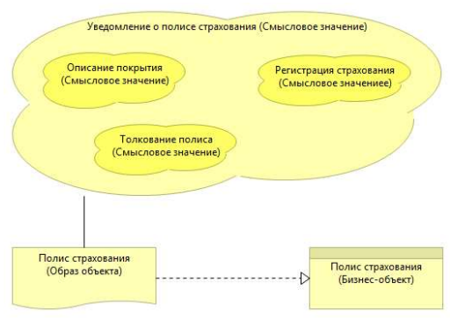
Смислове значення. Приклад
У прикладі показаний документ «Поліс страхування», який є образом бізнес-об'єкта «Поліс страхування».
Образ об'єкта «Поліс страхування» реалізує бізнес-об'єкт «Поліс страхування».
Смислове значення «Повідомлення про полісі страхування», пов'язане з документом, є повідомленням про полісі страхування і включає смислові значення «Опис покриття», «Тлумачення поліса» і «Реєстрація страхування».

Slide 44
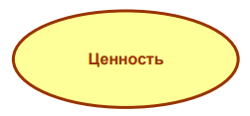
Цінність
Цінність визначається як відносна значимість, корисність або важливість бізнес-сервісу або продукту.
Цінність може відноситися до того, що сторона (людина, учасник, група) отримує, продаючи або роблячи доступним деякий продукт або послугу, або може ставитися до того, що сторона отримує, купуючи або отримуючи доступ до продукту або послуги.
Цінність часто виражається в грошовому виразі. Але може мати і немонетарну цінність. Наприклад, практична / функціональна цінність (включаючи право використовувати послугу), цінність інформації або знання.
Цінність може бути асоційована з бізнес-сервісами і з продуктами, частиною яких вони є, а також з бізнес-ролями і виконавцями, які використовують бізнес-сервіси.
Хоча найменування цінності може бути виражено різними способами (наприклад, вказуючи кількісні параметри або цілі), в яких зачіпається «функціональна» цінність сервісу, рекомендується висловлювати назву елемента через дію або стан, який може бути виконано або досягнуто як результат відповідного сервісу.
Цінність може бути виражена і в емоційних поняттях.
Наприклад, для послуги страхування цінність - «економічна безпека» або «бути здатним спати спокійно ночами».

Slide 45
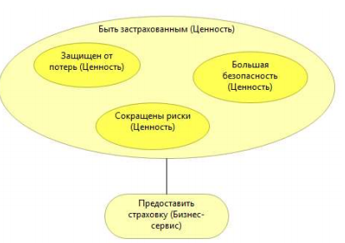
Цінність. Приклад
У прикладі показано, що цінність «Бути застрахованим» складається з трьох підцінностей, і є виразом того, що бізнес-сервіс «Надати страховку» надає клієнту

Slide 46
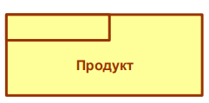
Продукт
Продукт визначається як пов'язаний набір сервісів, що супроводжується контрактом / набором угод, який пропонується як єдине ціле споживачам (зовнішнім або внутрішнім)
Дане визначення описує фінансові або інформаційні, засновані на сервісах продукти, які більш характерні для інформаційно насичених організацій, ніж для фізичних продуктів.
Купівля продукту дає споживачеві право використовувати пов'язані з продуктом сервіси.
Бажана назва елемента - це назва, яка використовується в комунікації зі споживачами.
Продукт може об'єднувати бізнес-послуги, послуги додатків, інфраструктурні сервіси, а також і контракт.
З продуктом може бути асоційована цінність

Slide 47
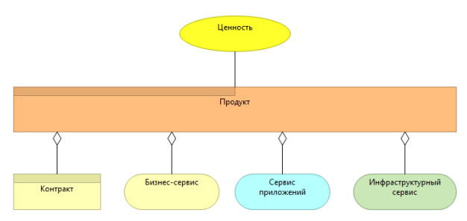
Склад елемента «Продукт»
Продукт - незвичайний елемент:
Це частина пасивної структури (над ним відбуваються дії);
Об'єднує елементи поведінки (сервіси);
Це елемент бізнес-шару, але може включати елементи шару додатків і технологічного шару.

Slide 48
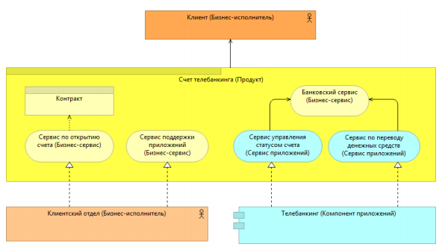
Продукт. Приклад
У прикладі показаний продукт «Рахунок телебанкінгу», пропонований банком своїм клієнтам. Відкриття рахунку та підтримка додатків (наприклад, helpdesk і подібні) здійснюється відповідними бізнес-сервісами, які реалізуються бізнес-виконавцем «Клієнтський відділ».
Як частина продукту клієнт може використовувати банківський сервіс, який пропонує такі сервіси додатків, як електронний грошовий переказ і управління статусом рахунку.
Сервіси додатків реалізуються компонентом додатків «Телебанкінг».

Slide 49
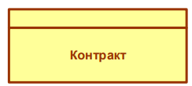
Контракт
Контракт визначається як формальна або неформальна специфікація угоди, яка визначає права та обов'язки, пов'язані з продуктом.
Поняття «контракт» може використовуватися для моделювання контрактів в юридичному сенсі цього слова, але також і більш неформальних угод, пов'язаних з продуктом.
Контракт може включати угоду про рівень послуг (Service Level Agreement (SLA)), яка описує угоду про функціональність і якість сервісів, які є частиною продукту.
Бажана назва елемента - іменник

Slide 50
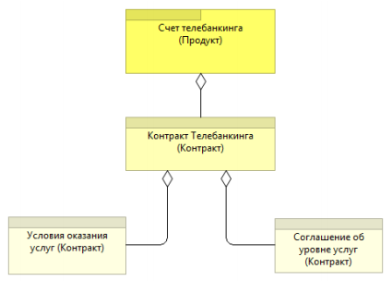
Контракт. Приклад
У прикладі показаний контракт «Контракт Телебанкінгу», пов'язаний з продуктом «Рахунок телебанкінгу». Контракт складається з двох субконтрактів: «Умови надання
послуг» і «Угода про рівень послуг»

Slide 51
Case study для бізнес шару
Іван пропонує екскурсійні рейси вертольотами та плавзасобами для туристів, а також для зацікавлених місцевих жителів. Для цього він має парк літаків та обслуговуючий персонал. Він побудував клієнтську базу, має хороший запас інвентаря та добре функціонуючу організація з 20 працівниками (5 механіків + 10 льотчиків + 4 службовці для роботи в офісі).
Іван планує передати свій бізнес сину Петру, який є випускником бізнес-школи. Петро мріє керувати великою компанією. Після ретельного вивчення бізнесу батька Петро вирішує розширити бізнес і впровадити нові послуги:
Екскурсійні рейси залишаються з невеликими змінами.
Багатомовний туристичний гід повинен покращити спілкування з туристами з-за кордону.
Замість того, щоб ремонтувати тільки літаки, що належать компанії, Петро орендує ремонтний центр для тих ентузіастів, які хочуть самостійно ремонтувати свої літаки.
Петро зосередиться на старих літаках і запропонує посередницьке обслуговування рідкісних деталей.
Буде запропоновано три сервісні пакети (основний, «срібло», «золото») для клієнтів з власними літаками.
Як сервіс для клієнтів він забезпечить простір, машини та інструменти, а також експертизу двох механіків щогодини.
Нові місця для зберігання забезпечать місце для зовнішніх літаків.
За окрему плату приватні літальні апарати можуть бути залишені на складах компанії, що належать компанії. Ці клієнти також можуть використовувати злітно-посадкову смугу для зльоту і посадки за зниженою ціною.
Крім того, пакет послуг розширюється за рахунок уроків польотів. Учителя, який пояснює технологію літальних апаратів, а також правила дорожнього руху та проводить короткі навчальні польоти, можна щоденно забронювати.

Slide 52
Задачі Case Study Tasks: Бізнес шар
Створити бізнес-модель.
1.1 Визначити бізнес-елементи
актор,
Роль
Співпраця
Процес
Функція (функціонал)
Взаємодія
Подія
Сервіс
Продукт
1.2 Здійснити моделювання бізнес-елементів.
2. Визначити відношення між елементами

Slide 53
Dietz Jan. Enterprise ontology. Theory and methodology. Springer, 2006
Archi – The Free ArchiMate Modelling Tool. Virsion 3.0. User Guide [Электронный ресурс] – Phillip Beauvoir, 2014. – Режим доступа: http://www.archimatetool.com/downloads/latest/Archi%20User%20Guide.pdf
Archi – The Free ArchiMate Modelling Tool [Электронный ресурс] – Phillip Beauvoir, 2014. – Режим доступа: http://www.archimatetool.com/
ArchiMate 2.1 Specification [Электронный ресурс] – The Open Group, 2014. – Режим доступа: https://www2.opengroup.org/ogsys/catalog/c13L
Welcome to TOGAF Version 9.1 Enterprise Edition [Электронный ресурс] – The Open Group, 2014. – Режим доступа: http://www.opengroup.org/togaf/
А. Левенчук Архимейт. Организация работ людей, программ, оборудования. [Электронный ресурс] – LiveJournal, Inc, 2012. – Режим доступа: http://ailev.livejournal.com/987391.html
А. Коптелов. Краткий обзор продукта Archi – ArchiMate [Электронный ресурс] – Холдинг РБК, 2012. – Режим доступа: http://club.cnews.ru/blogs/entry/kratkij_obzor_produkta_archi_
Основы языка моделирования архитектуры предприятия ArchiMate. https://www.cfin.ru/itm/EA_ArchiMate.shtml

Slide 54
https://www.cfin.ru/itm/EA_ArchiMate.shtml
https://ailev.livejournal.com/988360.html
https://www.archimatetool.com/
http://dthomas-software.co.uk/course/online-archimate-training-introduction-to-archimate/
https://zapdoc.tips/togaf-framework-and-archimate-modeling-language-harmonizatio.html
https://play.google.com/books/reader?id=SHBZDwAAQBAJ&hl=uk&printsec=frontcover&pg=GBS.PA1

